Slide 1
Pengantar Aplikasi Komputer & Teknologi
Week4. MS Excel
Function

Slide 2
TUJUAN PEMBELA JARAN
Setelah mempelajari bagian ini, Anda diharapkan telah mampu:
Membuat Table Menggunakan MS Excel
Menggunakan Function

Slide 3
Mengenal ms.excel
Microsoft Office Excel dikenal dengan penggunaan rumus-rumus atau formula dalam lembar kerjanya
Penggunaan rumus yang efektif akan memudahkan Anda dalam membuat laporan pekerjaan
Formula atau rumus MS Excel memiliki keunggulan dalam mengolah data melalui perhitungan matematis yang sangat beragam fungsinya

Slide 4
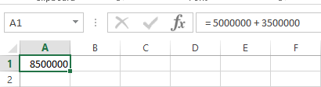
Cara menulis rumus pada ms.excel
Menulis rumus dengan cara mengetikkan angka langsung
  Letakkan penunjuk sel pada sel tempat hasil rumus akan ditampilkan
  Pada formula bar, ketikkan = 5000000 + 3500000, lalu tekan tombol enter

Slide 5
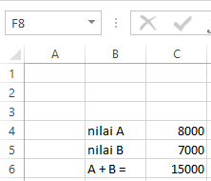

Cara menulis rumus pada ms.excel
2. Menulis rumus dengan menggunakan alamat sel
  Letakkan penunjuk sel pada sel tempat hasil rumus ditampilkan
  Pada formula bar, ketikkan = C4+C5, lalu tekan tombol enter

Slide 6
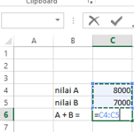
Cara menulis rumus pada ms.excel
3. Menulis rumus dengan bantuan bantuan mouse
  Letakkan penunjuk sel pada sel tempat hasil rumus akan ditampilkan
  Ketikkan = , kemudian pilih dan klik sel C4
  Ketik +, kemudian pilih dan klik sel C5
  Tekan tombol enter

Slide 7
Penggunaan operator matematika
Rumus merupakan bagian terpenting dari Program Excel ini, karena setiap tabel dan dokumen yang diketik akan selalu berhubungan dengan rumus dan fungsi.
MS Excel memiliki Operator dasar Matematika dan ini biasanya disebut sebagai rumus standar
Operator matematika yang akan sering digunakan dalam Rumus Microsoft Excel adalah sebagai berikut
  + (penjumlahan) = A1 + A2
  - (pengurangan) = A1 – A2
  * (perkalian) = A1 * A2
  / (pembagian) = A1/A2
  ^ (perpangkatan) = A1^2
  % (persentase) = A1 * 10%

Slide 8
Mengenal fungsi pada Ms.excel
Fungsi Sum
  Fungsi SUM digunakan untuk menjumlahkan sekumpulan data pada suatu range. Bentuk umum penulisan fungsi ini adalah
  =SUM(number1, number2,…). Dimana number1, number2 dan seterusnya adalah range data yang akan dijumlahkan. Misalnya untuk menjumlahkan range data E8 sampai G8, maka rumusnya adalah =SUM(E8:G8) kemudian tekan tombol Enter

Slide 9
Mengenal fungsi pada Ms.excel
Fungsi Average
  Fungsi ini digunakan untuk mencari nilai rata-rata dari sekumpulan data (range). Bentuk umum penulisannya adalah
=AVERAGE(number1, number2,…), dimana number1, number2, dan seterusnya adalah range data yang akan dicari nilai rata-ratanya. Misalnya untuk mengisi nilai rata-rata dari range data E8 sampai G8, maka rumusnya adalah =AVERAGE(E8:G8) kemudian tekan tombol Enter.

Slide 10
Mengenal fungsi pada Ms.excel
Fungsi Max
  Fungsi ini digunakan untuk mencari nilai tertinggi dari sekumpulan data (range). Bentuk umum penulisannya adalah
  =MAX(number1, number2,…), dimana number1, number2, dan seterusnya adalah range data (numerik) yang akan dicari nilai tertingginya. Misalnya untuk mencari nilai maksimal dari range data E8 sampai G8, maka rumusnya adalah =MAX(E8:G8) kemudian tekan tombol Enter

Slide 11
Mengenal fungsi pada Ms.excel
Fungsi Min
  Fungsi Min adalah kebalikan dari fungsi Max, jika fungsi Max untuk mencari nilai tertinggi atau maksimal maka Min adalah untuk mencari nilai terkecil atau minimum dari sekumpulan data numerik. Bentuk umum penulisannya adalah : =MIN(number1, number2,…), dimana number1, number2, dan seterusnya adalah range data (numerik) yang akan dicari nilai tertingginya. Sebagai contoh untuk mencari nilai terendah dari range data E8 sampai G8, maka rumusnya adalah =MIN(E8:G8) kemudian tekan tombol Enter

Slide 12
Mengenal fungsi pada Ms.excel
Fungsi Count
  Fungsi Count digunakan untuk menghitung jumlah data dari suatu range yang kita pilih. Bentuk umum penulisannya adalah
  =COUNT(number1, number2,…), dimana number1, number2, dan seterusnya adalah range data (numerik) yang akan dihitung jumlah datanya. Sebagai contoh untuk menghitung jmlah data dari range data E8 sampai G8, maka rumusnya adalah =COUNT(E8:G8) kemudian tekan tombol Enter.

Slide 13
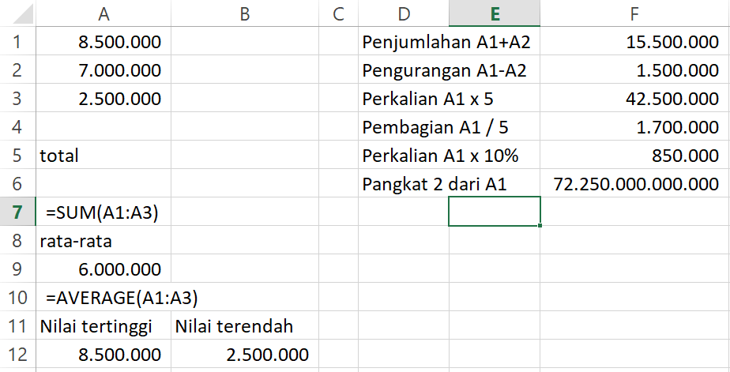
Latihan
Gunakan rumus untuk
Mendapatkan hasil
seperti soal

Slide 14
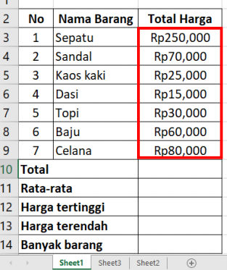
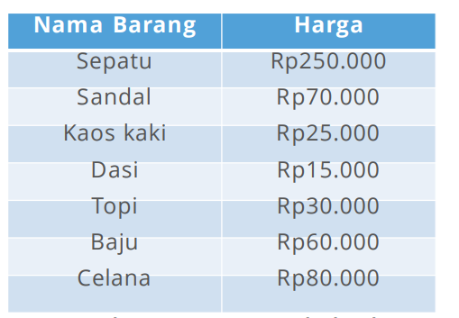
Latihan
Diketahui harga barang dari sebuah toko seperti tabel berikut. Tentukan total, rata-rata, harga terendah, harga tertinggi, dan banyaknya data pada tabel tersebut menggunakan basic function.
Gunakan function sum, averager, max, min, count

Slide 15
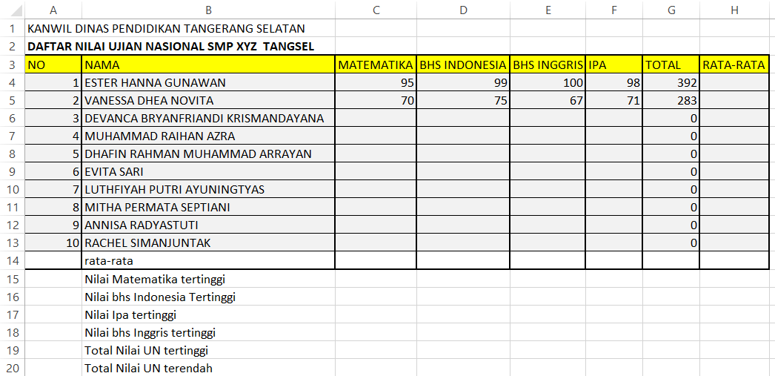
Latihan
Buat dan lengkapi file excel berikut ini :

